Slide 1


Salute e Benessere: come porre fine alle epidemie e pandemie.
Emanuele Carlini

Slide 2

Obiettivo primario: porre fine all’AIDS, alla Malaria e alla tubercolosi.
È stato creato un Fondo globale per combattere queste epidemie che circolano da secoli, lo scopo è quello di aiutare la maggior parte di persone povere per cercare di calmare la diffusione di queste malattie molto pericolose.

Slide 3
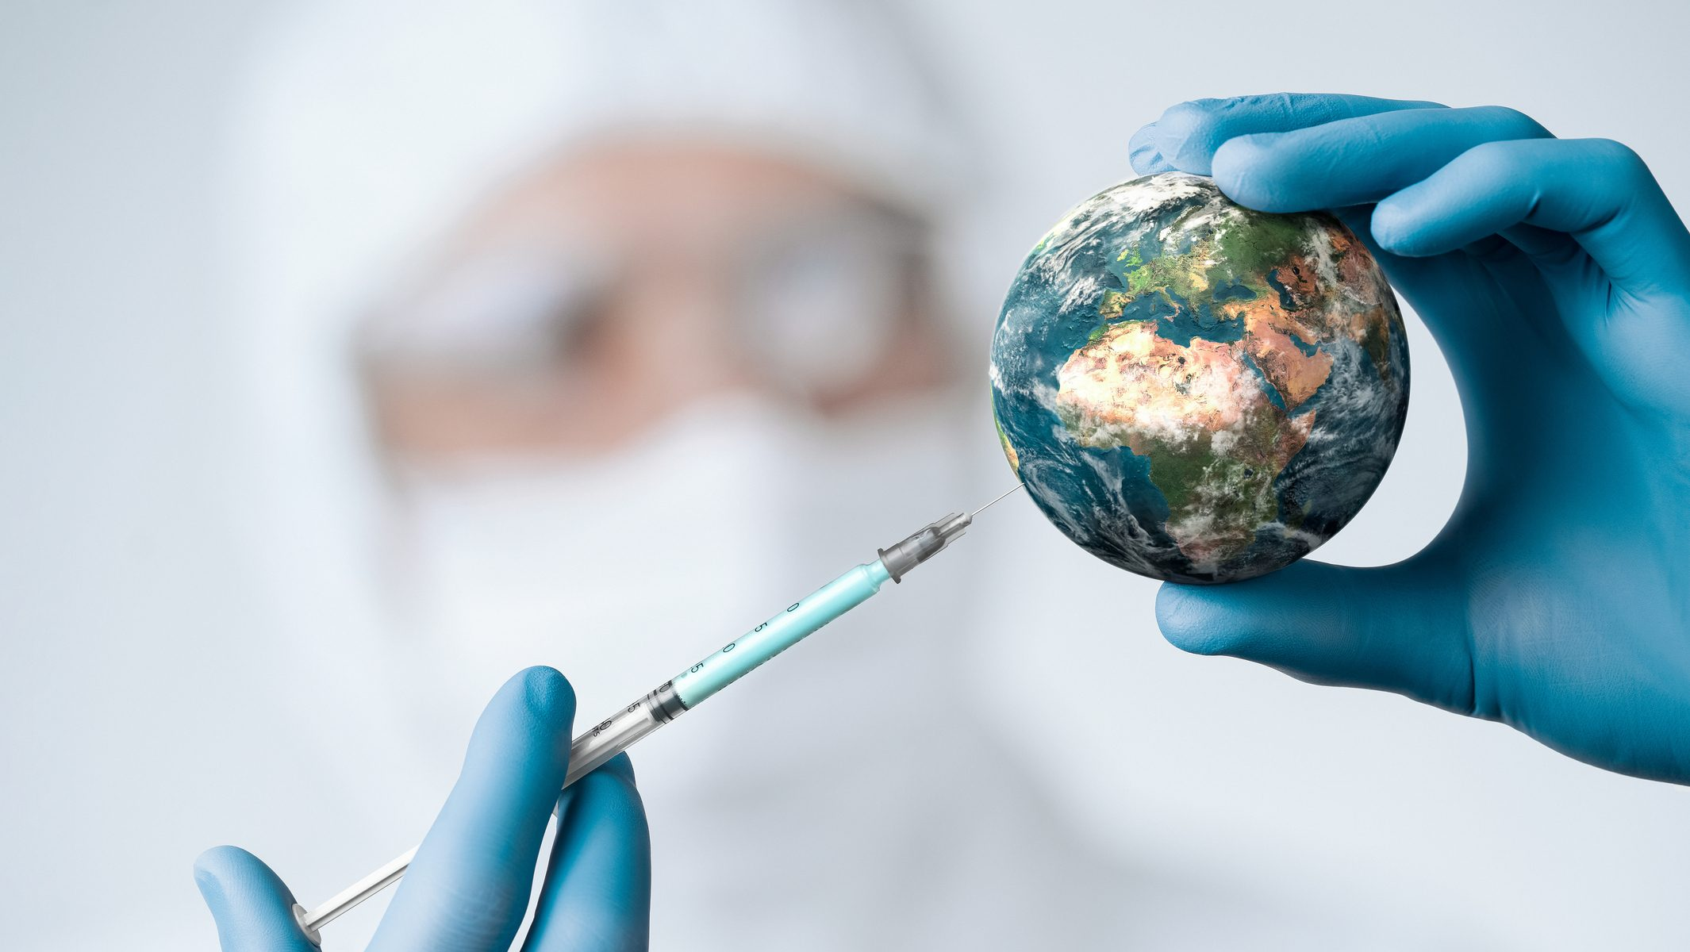
Quante vite vengono salvate e da dove provengono i fondi?
Con questo fondo sono state salvate più di 44 milioni di vite al momento.
I soldi vengono donati o addirittura investiti da molte persone che vogliono contribuire alla lotta contro la trasmissione di AIDS, malaria e tubercolosi.

Slide 4



Da chi viene svolta questa iniziativa?
Questa iniziativa viene svolta grazie all’aiuto di molti volontari che vanno in paesi poveri per cercare di prevenire e curare i pazienti e la popolazione.

Slide 5

Agenda 2030: articolo 3 salute e benessere.
Oltre al fondo Globale, l’agenda 2030 afferma che:«Per raggiungere lo sviluppo sostenibile è fondamentale garantire una vita sana e promuovere il benessere di tutti a tutte le età».

Slide 6

Quali sono gli obbiettivi di questo articolo dell’agenda 2030 (più importanti).
Entro il 2030, ridurre il tasso di mortalità materna globale a meno di 70 per ogni 100.000 bambini nati vivi.
Entro il 2030, porre fine alle epidemie di AIDS, tubercolosi, malaria e malattie tropicali trascurate; combattere l’epatite, le malattie di origine idrica e le altre malattie trasmissibili.
Rafforzare la prevenzione e il trattamento di abuso di sostanze, tra cui l’abuso di stupefacenti e il consumo nocivo di alcol.

Slide 7

Grazie per l’attenzione Emanuele Carlini

